Slide 1

纵横信息数字化学习研究教学实验总课题组
热烈欢迎来自各省市
纵横课题的老师们！
2014.0712广东广州
纵横信息数字化学习研究教学实验总课题组秘书处
广东省广州市海珠区知信小学

Slide 2
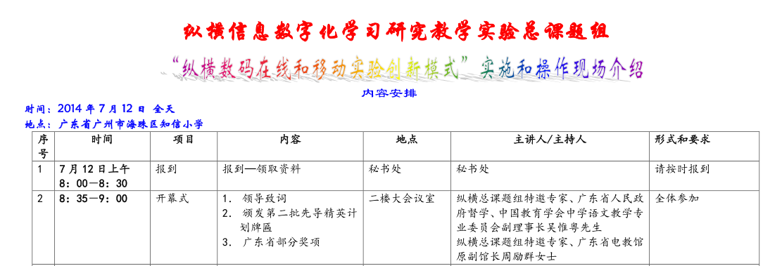

Slide 3
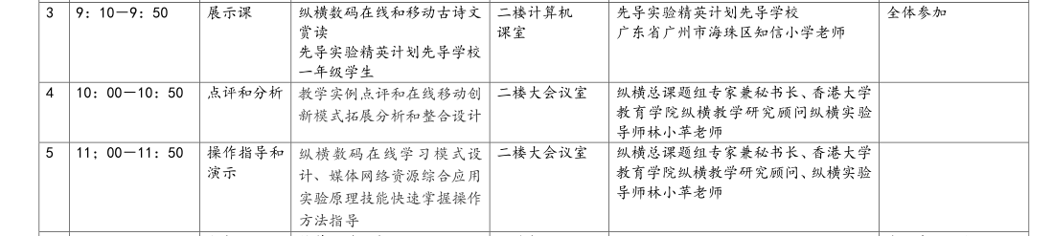

Slide 4
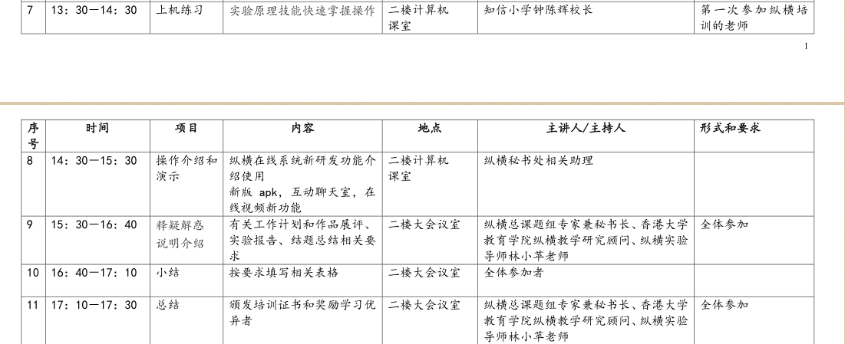

Slide 5
五个关于
关于起步实验：前测─实验─后测─数据─案例
关于实验报告：建议体现纵横数码和常规学习活动有效结合。
建议重点总结在线和移动学习创新模式探索。
建议表述本单位在实验整合和模式探索特点。
关于作品展评：见资源库通知报送截止时间2014年9月24日
关于网络测评：
关于结题评优：
关于现场活动：

